Slide 1
Föräldramöte SSK P-13
Vårt mål att göra framtiden ROLIGARE och ge barn och ungdomar minnen för livet och genom en AKTIVARE fritid skapar vi en kamratskap som starkt bidrar till en TRYGGARE uppväxt där ungdomar trivs och tar ansvar.
Notes:
Välkommen!
Kul att äntligen kunna ses ordentligt, lära känna varandra och börja bygga laget
Och att vi sitter här handlar ju om att vi har något gemensamt – våra barn - och att vi vill skapa rolig och värdefull tid till dem, som faktiskt kommer ha positiv inverkan på dem under hela uppväxten.
I form av kompisar, fysisk aktivitet, samarbete, ordning och reda – ha roligt!
Föreningslivet är fantastiskt på just det viset, med små medel åstadkomma stora resultat
Allas tid är lika hektisk och värdefull – därför behöver vi hjälpas åt

Slide 2
Agenda
Presentation tränare
Skiljebo vill – villkor för medlemskap
Skiljebo vill – för föräldrar
Föräldrasysslor för SSK som förening
Träningsupplägg
Beteende i gruppen
Föräldrasysslor P-13 och rollbeskrivningar
Summering

Slide 3
Ledare 2022
Lagledare 2022
Andra roller 2022
Henrik Edström
Robert Jensen
Lars Kjellstrand
Anders Gunnarsson
Lisa Nordling
Fredrik Strand
Johan Lundberg
Christoffer Wallin
Sara Betshammar
Mathias Bernövall
Tomas Glassing
Theresa Wolf
Urban Tillman
Kassör 2022
Per Olsson
Nicole Zeisig
Aroscupen -

Slide 4
Skiljebo Vill - Att vara en del av Skiljebo SK innebär …
Att alla följer ”Skiljebo Vill” som är föreningens styrdokument för ungdomsverksamheten.
Dokumentet ska nå ut till samtliga ledare, tränare och föräldrar och finns och hämta på Skiljebo SK hemsida.
En förutsättning för medlemskap i Skiljebo SK är att man accepterar ”Skiljebo Vill”.
Skiljebo Vill hittar du på https://www.skiljebosk.nu/Document

Slide 5
Skiljebo Vill
- Att vara en del av Skiljebo SK innebär …
Att alla barn och ungdomar som vill ska få vara med och utvecklas.
Vår utgångspunkt är att alla spelare vill och kan utvecklas.
Få så många ungdomar som möjligt att spela fotboll så länge som möjligt.
Det ska vara roligt och lustfyllt att spela i SSK och man ska minnas sin tid i föreningen som positiv.
Utdrag från Skiljebo Vill
Notes:
Vi tar med nya medlemmar i den mån vi har tränare och andra engagerade vuxna.

Slide 6
Skiljebo Vill - Att vara en del av Skiljebo SK innebär …
En förutsättning för att Skiljebo SK och ”Skiljebo Vill” skall kunna fungera är att det finns ideella ledare på alla nivåer och alla funktioner inom lagen och dessa ideella ledare hämtas ur lagens föräldragrupper.
Innehåller information och är det regelverk som Skiljebo SK ställer till förfogande för ledare, föräldrar och ungdomar (6-17 år)
Utdrag från Skiljebo Vill

Slide 7
Skiljebo Vill - Att vara en del av Skiljebo SK innebär …
Vår syn är att hur Skiljebo SK uppfattas av omgivningen beror inte enbart på vad som presteras på fotbollsplanen utan än mer av hur Ledare, Spelare och Föräldrar agerar vid och utanför planen.
Utdrag från Skiljebo Vill

Slide 8
Skiljebo Vill – Att vara en del av Skiljebo SK innebär …
ORDNINGSREGLER för föräldrar:
1. Följ med på träning och match - ditt barn sätter stort värde på det.
2. Skapa god stämning vid träning och match.
3. Uppehåll dig längs ena sidlinjen och var lugn. Låt barnen spela.
4. Uppmuntra alla spelarna i laget, inte bara ditt eget barn, i både med- och motgång.
5. Respektera ledarnas matchning och beslut. Sätt dig in i föreningens policy.
6. Respektera domarens beslut och se henne/honom som en vägledare under utbildning.
7. Uppmuntra ditt barn att delta - pressa inte.
8. Fråga barnen om matchen var rolig, spännande, juste eller om spelet var bra
- fokusera inte på resultatet.
9. Stöd föreningen i dess arbete. Din insats blir värdesatt, inte minst av ditt barn.
10. Kom ihåg att det är ditt barn som spelar fotboll - inte Du själv.
Utdrag från Skiljebo Vill
Notes:
. Följ med på träning och match - ditt barn sätter stort värde på det.
2. Skapa god stämning vid träning och match.
3. Uppehåll dig längs ena sidlinjen och var lugn. Låt barnen spela.
4. Uppmuntra alla spelarna i laget, inte bara ditt eget barn, i både med- och motgång.
5. Respektera ledarnas matchning och beslut. Sätt dig in i föreningens policy.
6. Respektera domarens beslut och se henne/honom som en vägledare under utbildning.
7. Uppmuntra ditt barn att delta - pressa inte.
8. Fråga barnen om matchen var rolig, spännande, juste eller om spelet var bra
- fokusera inte på resultatet.
9. Stöd föreningen i dess arbete. Din insats blir värdesatt, inte minst av ditt barn.
10. Kom ihåg att det är ditt barn som spelar fotboll - inte Du själv.

Slide 9
Organisation - Ledare, tränare etc.
Lagadministratör (1):
Övergripande ansvar för hela åldersgruppen
Kontaktyta för kansliet
Ansvarig Årsplanering & Verksamhetsberättelse.
Ansvarig för kommunikation med föräldrar.
Kallar till ledarmöten och föräldramöten
Kösystem för nya spelare
Tränare (10):
Planerar och leder träningar och planerar matcher.
Laguttagningar (kallar spelarna till matcher via laget.se)
Spelsätt
Kassörer (2):
Lagets konto
Dokumentera lagets inkomster och utgifter.
Utbetalningar för cuper, domarkostnader, läger kostnader
Redovisar domarkvitton mot föreningen
Fixa swish-konto, QR-kod
Eventgrupp
Bemanningsschema av vaktmästeriet (kiosk)
Bemanningsschema av ArosCupen
Ev Fikaförsäljning vid matcher
Eventuell egen försäljning i laget (exempelvis restaurang chansen, bingolotter etc.)
Lagaktiviteter för att stärka lagsammanhållningen

Slide 10
Föräldrasysslor - SSK
För att skapa intäkter till ungdomsverksamheten och på så sätt hålla nere medlems-/verksamhetsavgifterna finns det ett antal aktiviteter som alla föräldrar måste hjälpa till med, alltså även de som inte har en aktiv roll i laget.
Vilket även är en förutsättning för att var och ens barn kan vara med och spela.
Framförallt handlar det om:
Vaktmästeri/kiosk ska bemannas två-tre veckor per år och lag.
Arbete under Aroscupen
Delta på föräldramöten/övriga aktiviteter
Ansvara för sitt barns transport till/från matcher (samåkning förespråkas).
Notes:
Vaktmästeri/kiosk ska bemannas två-tre veckor per år och lag. - varje lag erhåller en del av intäkterna
Arbete under Aroscupen - i år packa väskor, kommande år vakat skolor
Delta på föräldramöten/övriga aktiviteter
Ansvara för sitt barns transport till/från matcher (samåkning förespråkas).
Detta är alltså de saker som vi måste göra, vad får vi för det? Plantider, halltider, all administration, avslutning, Aroscupen, utbildning av tränare, domare, inga krav på försäljning osv. En väldigt generös klubb!
Finns även sysslor som är direkt knutna till laget men de tar vi om en stund.
Nu över till P-15, alltså våra grabbar

Slide 11
Träningar 2022
Utomhussäsong
Mån kl 17-18.15 Hamre IP
Ons kl 18-19.15 Hamre IP
Start måndag slutet av april alt. början av maj
Sommaruppehåll under juli
Svara på anmälningsutskick i god tid
Var ombytt och klar fem minuter innan träningens start så att vi kan köra igång på utsatt tid

Slide 12
Träningsupplägg 2022
Fokus på träningar:
- Bollkontroll
Driva boll ( inkluderat riktningsändringar med boll)
Passningar/mottagningar
First touch ( att få bollkontroll med första kontakt)
Smålagsspel
Gradvis ökat fokus på rusher, kondition, styrka, koordination

Slide 13
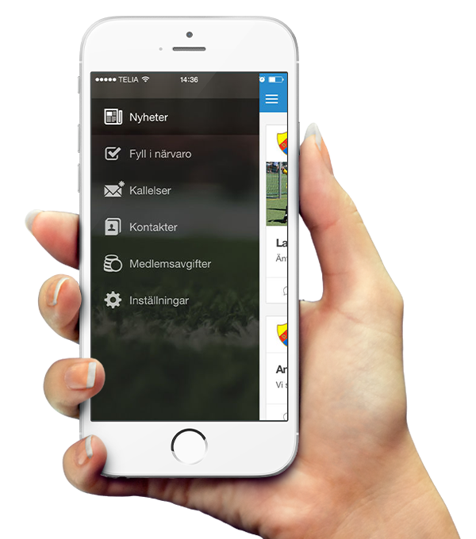
Matcher/cuper 2022
5 mot 5 seriespel
3*15 min
Fotbollens Dag + Aroscupen
Ev. ytterligare matcher/cup på eget initiativ.
Inga tabeller eller annan form av resultatredovisning.
Anmälan via kallelsen. OBS! utsatt tid gäller.
Sjukanmälan snarast möjligt.
ArosCupen 1-4 juli
Fotbollensdag V. 34

Slide 14
Gruppindelning 2022
Likt förra året kommer vi ha 5 lag som spelar matcher under året
Vi återkommer med lagindelning och vilka ledare som ansvarar för respektive lag
På träningar kommer vi blanda grupperna till stor grad

Slide 15
Beteende i gruppen
De flesta har nu tränat ett antal år – vi ställer högre krav på ordning och beteende
Nolltolerans mot svordomar
Om man upprepade gånger under en träning inte lyssnar, beter sig illa mot lagkamrater, är stökig etc – sätta sig vid sidan ett tag eller resten av träningen
Vi vill få alla att känna sig delaktiga och få glädje av fotbollen – för att skapa bästa möjliga förutsättningar för det måste vi ha en viss nivå av ordning

Slide 16
Till sist…
Viktigt att svara på kallelser i tid för att underlätta planeringen för oss ledare – svara oavsett om ditt barn är med eller inte
Tveka inte att kontakta oss ledare om ni har frågor kring verksamheten
VI SER FRAM EMOT EN NY SÄSONG TILLSAMMANS!

Slide 17
Frågor?

Slide 18
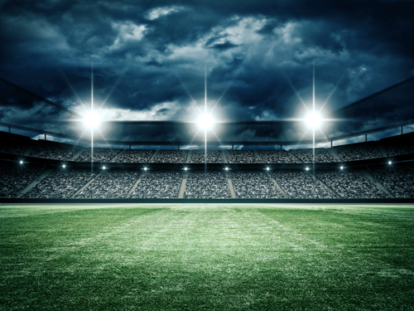
Slut för idag!

